Slide 1
Работа с терминами на уроках истории и обществознания
Выполнила
Борисова А. А.,
учитель истории и обществознания
МБОУ СОШ №3

Slide 2
«Обучение понятиям – первейшее дело, касающееся всех учителей»
(Стоун Э.)
«Цель формирования большинства научных понятий состоит в том, чтобы научить человека ориентироваться с помощью этих понятий в соответствующей области действительности – распознавать явления, сопоставлять их, обнаруживать свойства, характерные для объектов данного класса»
(Талызина Н. Ф.)

Slide 3
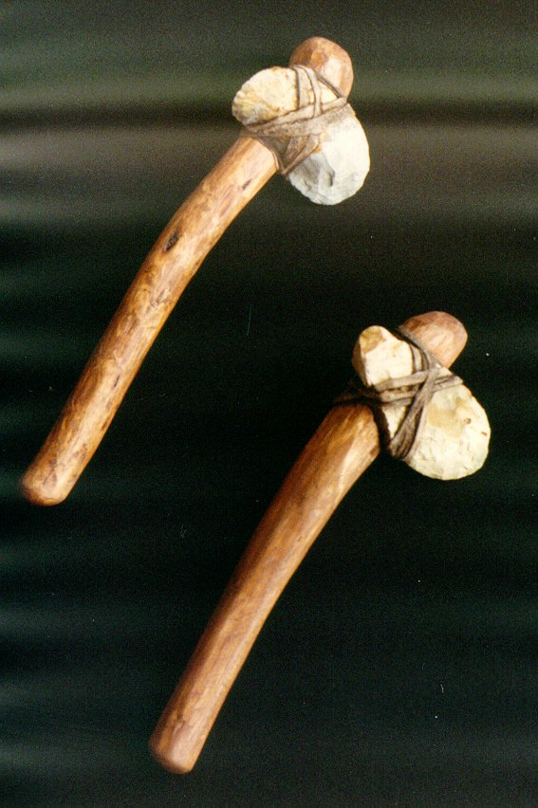
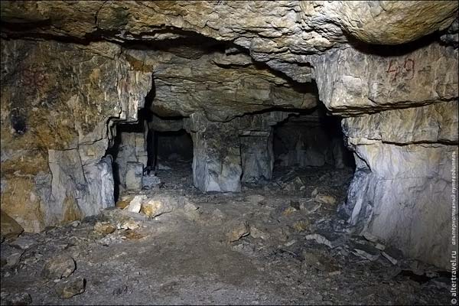
Объяснение терминов
Орудия труда Пещера

Slide 4
Объяснение терминов
По происхождению:
Полюдье – сбор дани «по людям»
Закуп – крестьянин, закабаленный боярином за купу – данную ему ссуду
С помощью синонимов:
Турнир – состязание
Ясак-дань
Сеньор-господин
«Мозговой штурм»

Slide 5
Объяснение терминов
Слова иностранного происхождения:
Прогресс – продвижение вперед
Трагедия – «песнь козлов»
Ценз - налог

Slide 6
Работа с терминами
Индивидуальные карточки:
Записать определения или проговорить устно (можно всем классом «по-цепочке»)
Группировка (6-12):
А) что их объединяет
Б) разделить на две группы и объяснить что их связывает
Ра, Гор, Исида
Зевс, Гера, Афина

Slide 7
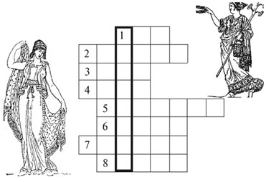
Работа с терминами
Кроссворд

Slide 8
Работа с терминами
Определить, о каком понятии здесь говорится?
Форма правления, при которой высшая власть принадлежит выбранным на определенный срок органам –….
Какое определение наиболее верное?
Демократия — «власть народа»;
Демократия — политический режим, в основе которого лежит ……
Верны ли следующие суждения о государственной власти?
А. Государственная власть является разновидностью политической власти.
Б. Любое проявление властных отношений в обществе связано с деятельностью государства.

Slide 9
Спасибо за внимание

